Slide 1
HỌC PHẦN
TRIẾT HỌC MÁC - LÊNIN
CHỦ NGHĨA DUY VẬT BIỆN CHỨNG
PHÉP BIỆN CHỨNG DUY VẬT
(Slide này có thể được sử dụng cho quá trình tự học của sinh viên)

Slide 2
Chương 2
CHỦ NGHĨA DUY VẬT BIỆN CHỨNG
II. PHÉP BIỆN CHỨNG DUY VẬT
Notes:
TS. Tạ Thị Vân Hà

Slide 3


2.2. CÁC CẶP PHẠM TRÙ CƠ BẢN
CỦA PHÉP BIỆN CHỨNG DUY VẬT

Slide 4




Các cặp phạm trù cơ bản của phép BCDV
  là những nấc thang của quá trình nhận thức
  PHẠM TRÙ
  PHÁN ĐOÁN
  SUY LUẬN
PHẠM TRÙ của một môn khoa học là khái niệm rộng nhất phản ánh những mặt, những thuộc tính, những mối liên hệ chung, cơ bản nhất của các sự vật, hiện tượng, quá trình thuộc lĩnh vực mà môn khoa học đó nghiên cứu.

Slide 5


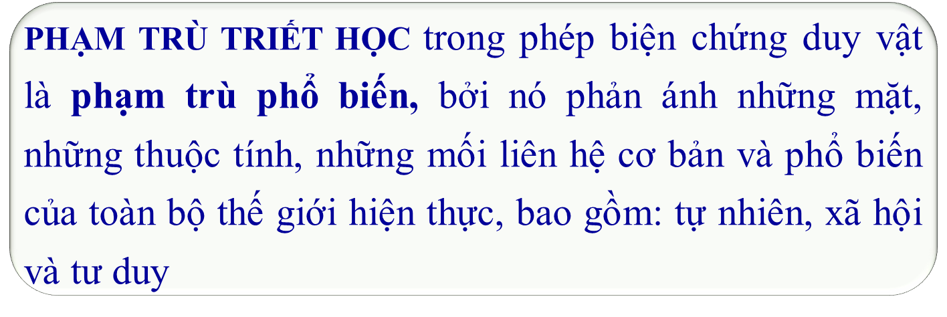
PHẠM TRÙ của một môn khoa học là khái niệm rộng nhất phản ánh những mặt, những thuộc tính, những mối liên hệ chung, cơ bản nhất của các sự vật, hiện tượng, quá trình thuộc lĩnh vực mà môn khoa học đó nghiên cứu.

Slide 6







  * CÁC CẶP PHẠM TRÙ CƠ BẢN CỦA PHÉP BCDV
  Cái riêng và cái chung
  Nguyên nhân và kết quả
  Tất nhiên và ngẫu nhiên
  Nội dung và hình thức
  Bản chất và hiện tượng
  Khả năng và hiện thực

Slide 7
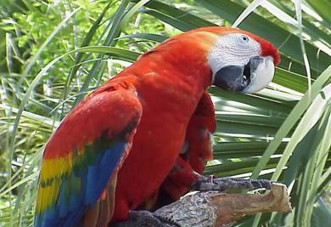

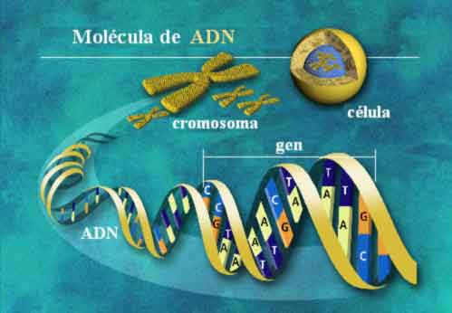
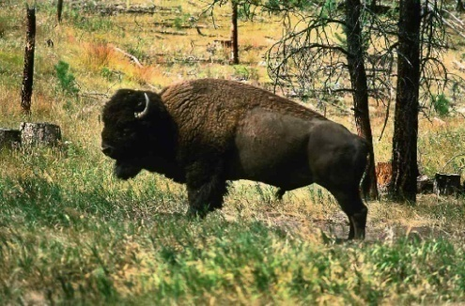
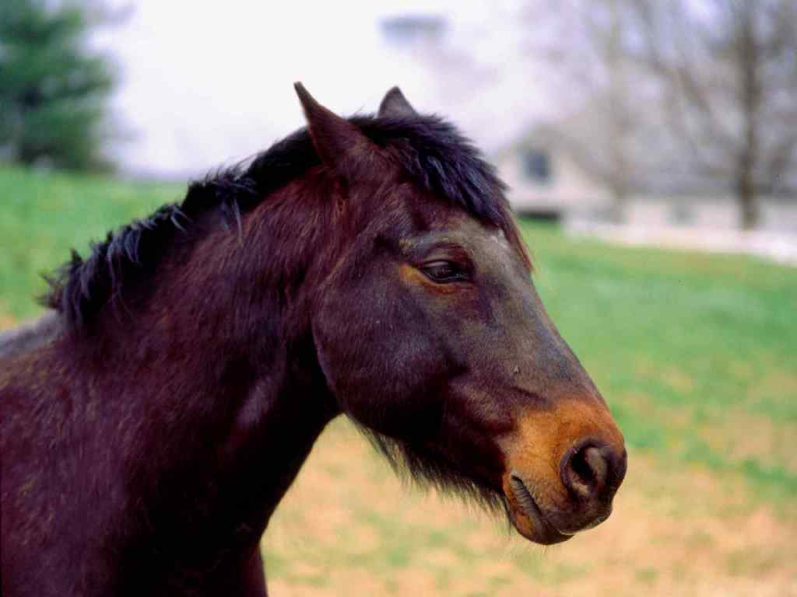
* Khái niệm
  a. Cái riêng và cái chung
Cái riêng để chỉ một SV, HT, một quá trình nhất định.
Cái chung chỉ những mặt, những thuộc tính, yếu tố, quan hệ tồn tại phổ biến trong nhiều SV, HT.
Cái đơn nhất là những đặc tính, tính chất chỉ tồn tại ở một SV, HT và không lặp lại ở sự vật khác.
VD: Thế giới động vật bao gồm các cá thể (cái đơn nhất) nhiều loài khác nhau (mỗi loài là một cái riêng) nhưng tất cả đều tuân theo các quy luật chung của sự sống (cái chung)

Slide 8




* Quan hệ biện chứng giữa cái riêng và cái chung
Cái riêng chỉ tồn tại trong mối quan hệ với cái chung, không có cái riêng tách rời cái chung
- Cái riêng: Mỗi sự vật.
- Cái chung: Cái tồn tại phổ biến
ở những cái riêng.
- Cái đơn nhất: Chỉ có ở một
cái riêng xác định.
Cái riêng
Cái chung
Cái riêng là cái toàn bộ, phong phú hơn cái chung, còn cái chung thì sâu sắc hơn cái riêng.

Slide 9





* Quan hệ biện chứng giữa cái riêng và cái chung
Cái đặc thù
Cái phổ biến
Có thể chuyển hoá lẫn nhau
(theo hai chiều)
Cái đơn nhất
Cái chung

Slide 10



* Ý nghĩa phương pháp luận
Muốn nhận thức được cái chung, cái bản chất thì phải xuất phát từ cái riêng
Nhiệm vụ của nhận thức là phải tìm ra cái chung và trong hoạt động thực tiễn phải dựa vào cái chung để cải tạo cái riêng.
Trong hoạt động thực tiễn ta cần chủ động tác động vào sự chuyển hoá cái mới thành cái chung để phát triển nó, và ngược lại cái cũ thành cái đơn nhất để xóa bỏ nó

Slide 11
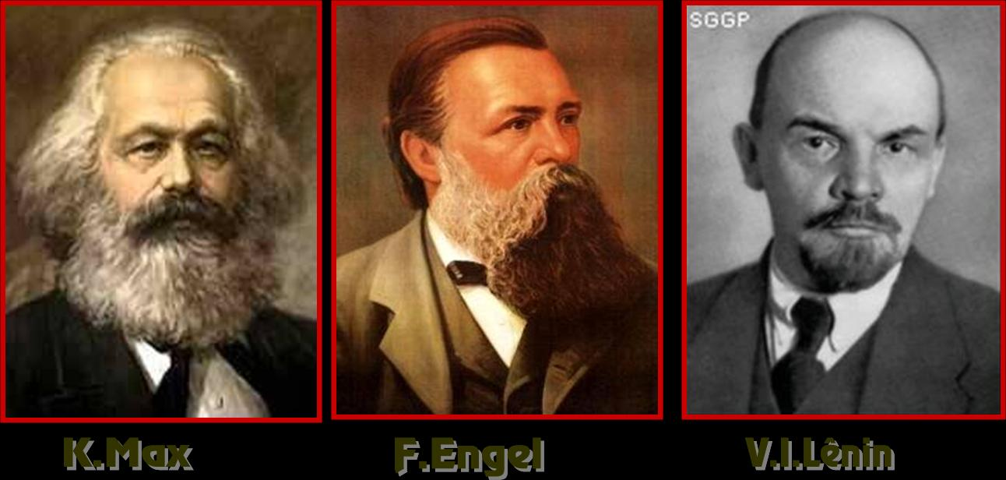
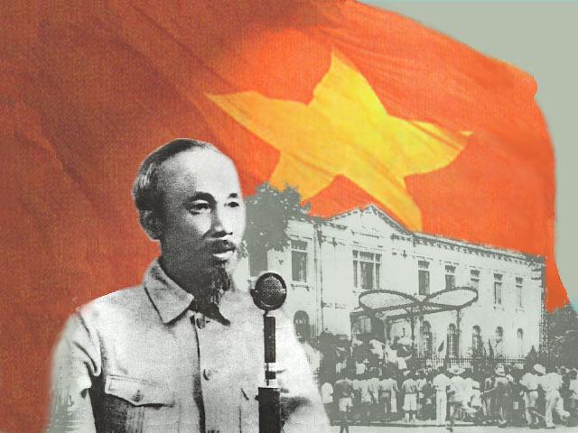


* Ý nghĩa phương pháp luận
Vận dụng cái chung cần phải xét đến cái đặc thù
Từ các nguyên lý chung của Chủ nghĩa Mác - Lênin, Hồ Chí Minh đã vận dụng sáng tạo các nguyên lý đó vào hoàn cảnh lịch sử cụ thể của Việt Nam.

Slide 12











* Khái niệm
  b. Nguyên nhân và kết quả
- Nguyên nhân là phạm trù triết học dùng để chỉ sự tác động lẫn nhau giữa các mặt trong một sự vật, hiện tượng hay giữa các sự vật, hiện tượng với nhau tạo ra một sự biến đổi nhất định.
- Kết quả là phạm trù triết học dùng để chỉ những biến đổi xuất hiện do những tác động giữa các mặt, các yếu tố trong một sự vật hoặc giữa các sự vật, hiện tượng tạo nên.
Nguyên cớ
Nguyên nhân
Điều kiện
Là những yếu tố giúp nguyên nhân sinh ra kết quả, nhưng bản thân điều kiện không sinh ra kết quả.
Là cái không có mối liên hệ bản chất với kết quả.

Slide 13





* Quan hệ biện chứng giữa nguyên nhân và kết quả
Mối quan hệ giữa nguyên nhân và kết quả là tất yếu khách quan
Nguyên nhân
Kết quả
Nguyên nhân là cái sinh ra kết quả
Nguyên nhân và kết quả có thể chuyển hóa lẫn nhau
Sự tác động của nguyên nhân đến kết quả có thể theo hai hướng: thuận, nghịch, vì thế các kết quả được sinh ra từ nguyên nhân cũng khác nhau

Slide 14

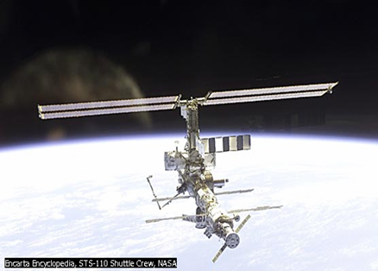
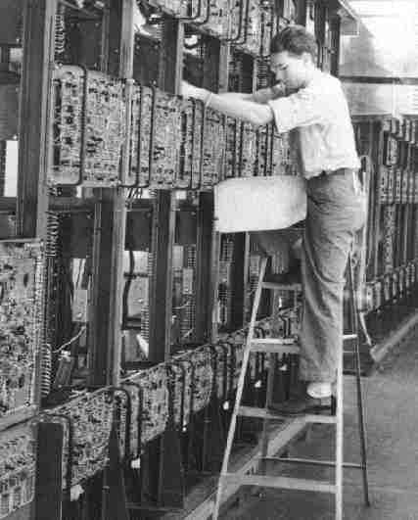
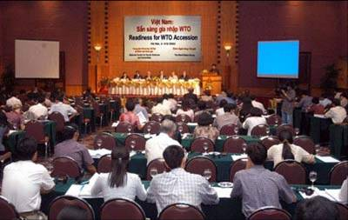

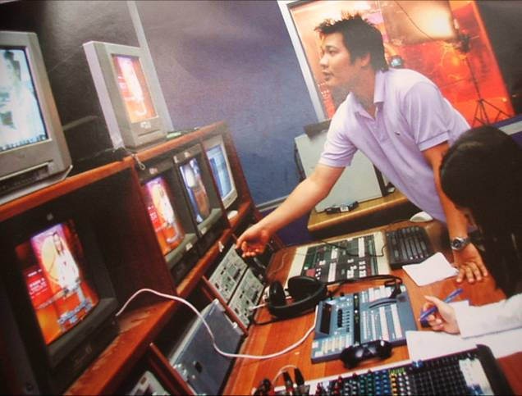
* Quan hệ biện chứng giữa nguyên nhân và kết quả
MỘT NGUYÊN NHÂN CÓ THỂ DẪN TỚI NHIỀU KẾT QUẢ
Tác động của cuộc cách mạng công nghệ thông tin (nguyên nhân) đã làm biến đổi to lớn và cơ bản nhiều lĩnh vực khác nhau trong đời sống kinh tế-xã hội.

Slide 15




* Ý nghĩa phương pháp luận
Trong hoạt động nhận thức và hoạt động thực tiễn phải bắt đầu từ việc đi tìm những nguyên nhân xuất hiện sự vật, hiện tượng
Cần phải phân loại các nguyên nhân để có những biện pháp giải quyết đúng đắn.
Phải tận dụng các kết quả đã đạt được để tạo điều kiện thúc đẩy nguyên nhân phát huy tác dụng, nhằm đạt mục đích đã đề ra.

Slide 16


Slide 17
Tài liệu tham khảo:
Giáo trình Triết học Mác-Lênin, dùng cho sinh viên đại học hệ không chuyên lý luận chính trị. Nhà xuất bản Chính trị quốc gia sự thật, 2021.
Giáo trình Triết học Mác-Lênin, dùng cho sinh viên đại học hệ chuyên lý luận chính trị. Nhà xuất bản Chính trị quốc gia sự thật, 2021.
Giáo trình Triết học Mác-Lênin. Nhà xuất bản Chính trị quốc gia, 2010.
Tham khảo tài liệu tiếng Anh tại: http://www.marxists.org/xlang/index.htm
Viện Triết học, Viện Hàn lâm khoa học Liên Xô: Lịch sử phép biện chứng (6 tập), Nxb. Chính trị quốc gia, Hà Nội, 1998.

